Slide 1
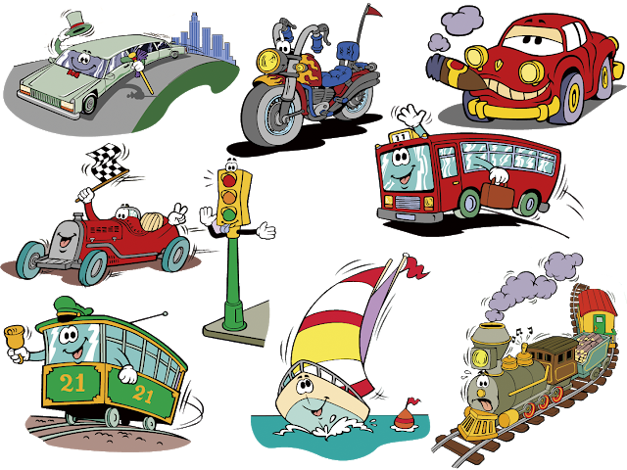
TRANSPORTES
Daisy Zepeda Rios
Fonoaudióloga

Slide 2
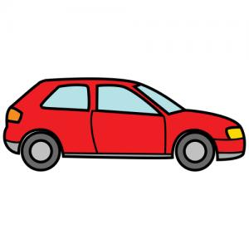
instrucciones
Conoceremos la clasificación transportes de agua-tierra-aire. Además, de definir por atributo.
El menor debe nombrar cada transporte y mencionar “como es” viendo la imagen, por ejemplo:
El auto tiene colores como gris, rojo y amarillo. Tiene ruedas, ventanas, espejos,
luces. Sirve para transportar personas y es un medio de transporte terrestre
porque anda en la calle.
Ayudar al alumno, solo si es necesario.
AUTO

Slide 3
granja
Transportes aereos

Slide 4
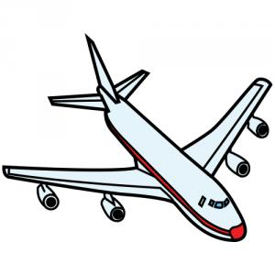
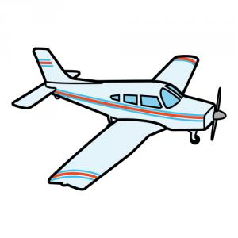
Estos transportes viajan en el aire nómbralos y descríbelos
AVIÓN
COHETE
HELICÓPTERO
GLOBO
AEROSTATICO
AVIONETA
PARAPENTE

Slide 5
selva
Transportes acuaticos

Slide 6
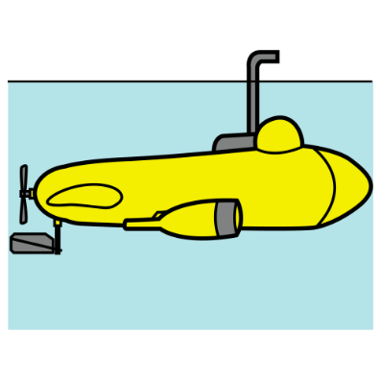
Estos transportes viajan en el agua nómbralos y descríbelos
BOTE
SUBMARINO
LANCHA
YATE
VELERO
BARCO

Slide 7
Transportes terrestres

Slide 8
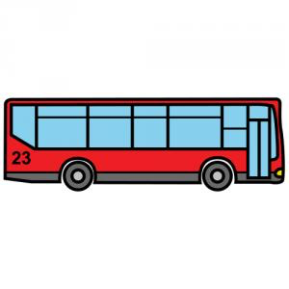
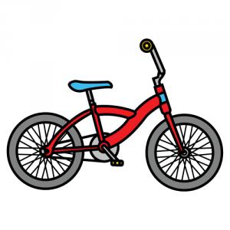
Estos transportes viajan en el suelo nómbralos y descríbelos
MICRO/BUS
TREN
CAMION
MOTO
AUTO
BICICLETA

Slide 9
TRANSPORTES
Daisy Zepeda Rios
Fonoaudióloga

